Slide 1
Velkommen til Rælingen vgs!
Foreldremøte for Vg1 studiespesialisering og idrettsfag, Vg1 og Vg2 Salg og service og reiseliv og Vg2 Service, sikkerhet og administrasjon
28. August 2025

Slide 2
Laget rundt eleven: Rektor og skolens ledelse - Rælingen videregående skole (afk.no)
Assisterende rektor / avdelingsleder for realfag: Åsmund Martinsen
Avdelingsleder norsk, språk og samfunnsfag: Stine Hegreberg
Avdelingsleder for yrkesfag SSR og SSA: Øyvind Korbi
Avdelingsleder for idrettsfag: Fredrik Skarre
Studieleder: Helene Ruud Lunner
Avdelingsleder for tilrettelagt opplæring: Ellen Marie Frosterød
Administrativ leder: Solvår Lenes

Slide 3

Elevtjenesten – kontaktinfo på hjemmesiden
Sosialpedagogisk rådgiver: Grethe Blankenborg og Dagfinn Aas Rustad
Karriereveileder: Dagfinn Aas Rustad / Karine Torvanger
Helsesykepleier: Monika Strand
Miljøarbeidere: Ann Therese Finsand og Janina Lesniak
PPT: Amanda Aaser - Richards
OT: Sølvi Lysfjord
Bibliotekarer: Line Bjørkeng Wesenberg
Minoritetsrådgiver: Nasra A Reinsberg

Slide 4
Info om skolen
Ca. 630 elever, 100 ansatte
2+2+2 klasser på idrettsfag
3+3+3 klasser på studiespesialisering
Yrkesfag: 3 + 2 klasser Salg, service og reiseliv, 1 klasse Service, sikkerhet og administrasjon
2 klasser 3. påbygg og 1 klasse 4. påbygg
Tilrettelagt avdeling med undervisning for elever med spesielle behov

Slide 5
Akershus’ holdninger for opplæringen
Vi er opptatt av at alle elever gjennomfører opplæringen
Vi er opptatt av at elever med ulike utfordringer blir møtt på ulike måter
Vi er opptatt av at alle elever blir best mulig rustet for videre liv

Slide 6
Vårt mål og vår visjon
Læring og utvikling i dag og for morgendagen!
Dette definerer vårt mål om å gjøre elevene rustet til faglig og sosial læring og bidra til at de utvikler seg til gode samfunnsborgere og fremtidige yrkesutøvere
Alle har rett på et trygt skolemiljø der læring står i fokus

Slide 7
Skole-hjem-samarbeidet
Vi har tre (to) år på å forberede våre elever til videre studier eller til yrkeslivet / læreplass
Hva kan dere forvente av oss? God undervisning og elevoppfølging
Hva forventer vi av de foresatte?
Samarbeidet om elevene våre!
Samarbeidet om elevenes livsmestring!
Forståelsen for forskjellen mellom u-skolen og videregående skole!
Velkomstsamtale, foreldremøte, utviklingssamtale i november

Slide 8
Orden og oppførsel uten karakterer –sosial læring
Ikke anmerkninger
Ikke karakterer i orden og oppførsel
Vi snakker med elevene!
Info til elever og foresatte om orden og oppførsel uten karakter skoleåret 2024-25 - Rælingen videregående skole

Slide 9
Skoleregler i Akershus
Skoleregler for elever ved videregående skoler i Akershus
Elever skal delta aktivt i opplæringen
Oppmøteplikt
Ha med nødvendig utstyr til alle timer
Hvordan du oppfører deg på sosiale media overfor andre på skolen er også regulert av skolereglene

Slide 10
Reaksjoner ved brudd på skolereglene
Samtale med elev (faglærer)
Telefon/skriftlig melding til foresatte (faglærer/kontaktlærer/avdelingsleder)
Møte med elev og foresatte (faglærer/kontaktlærer/avdelingsleder)
Skriftlig advarsel til elev (sendes evt foresatte) (avdelingsleder)
Bortvisning (hel dag) (rektor), bortvisning fra undervisningsøkt (faglærer)
Skolebytte (skoleeier)
Anmeldelse av straffbare forhold eller krav om erstatningsansvar (rektor)

Slide 11
Elevene kan forvente at:
De sosiale ferdighetene empati, samarbeid, selvhevdelse, selvkontroll og ansvarlighet er grunnleggende for deres faglige og sosiale læring og utvikling
De blir møtt med respekt, tillit og en anerkjennende holdning
De får et ansvar i å bidra aktivt i egen læringsprosess
De blir møtt med tydelige rammer, gode rutiner og struktur for opplæringen fra 1. dag
En rask fraværsoppfølging, et dyktig lag rundt eleven og et godt skole-hjemsamarbeid er sentralt i opplæringen
Skolen stiller krav til dem for at de skal lykkes med å nå de målene de setter seg

Slide 12
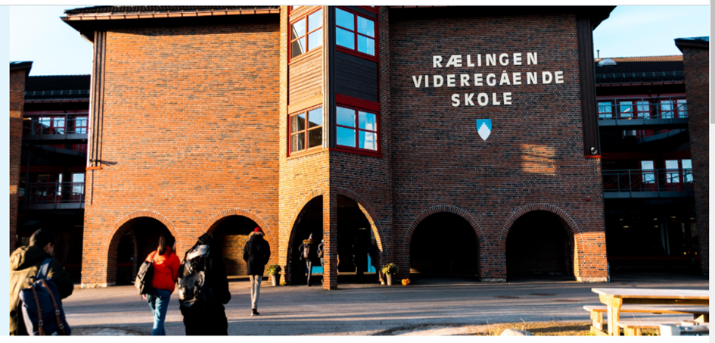
Kap.12: Handlingsplan for et trygt, godt og inkluderende skolemiljø handlingsplan-kapittel-12-for-skolemiljo-ralingen-vgs-202526.pdf

Slide 13
InSchool
Elevens administrasjon av seg selv
Se timeplanen
Dokumentere fravær
Søknad om fritak, fratrekk fravær, godkjenning av tidligere beståtte fag
Karakterer
Fraværsoversikt

Slide 14
InSchool - Logg inn: InSchool - Akershus fylkeskommune
Foresatte kan se noe
Elevens personalia og egen kontaktinformasjon
Timeplan
Klasse og grupper (med faglærere)
Historikk (samlet fravær)
Læreplaner
Foresatte logger inn med ID-porten

Slide 15
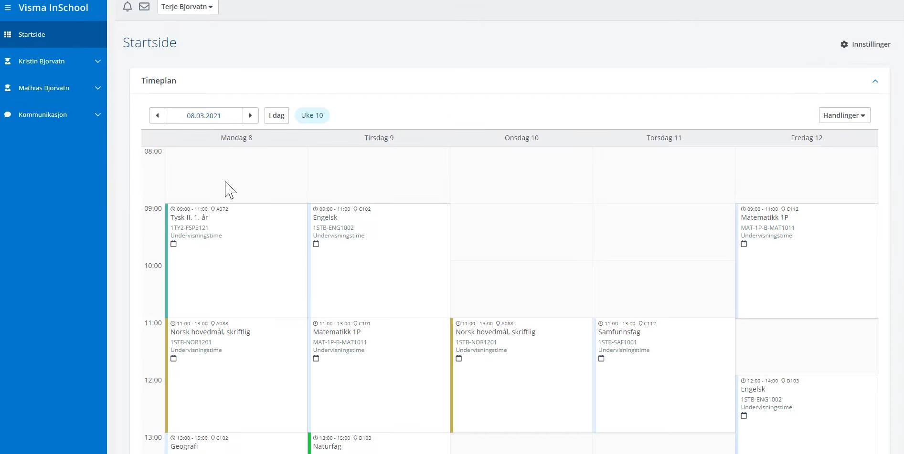

Slide 16
Fraværsregler
Fravær og fraværsregler - Akershus fylkeskommune
Fagfravær – grense 10% (Opplæringsforskrifta §9.8)
Egenmelding opp til 10% (foresatte for elever under 18 år)
Teller på prosenten på lik linje med udokumentert fravær
Dokumentasjon/legeerklæring dersom man går over 10%
VIKTIG: meld fra om morgenen til kontaktlærer ved fravær. For de under 18 år må foresatte melde fraværet på e-post

Slide 17
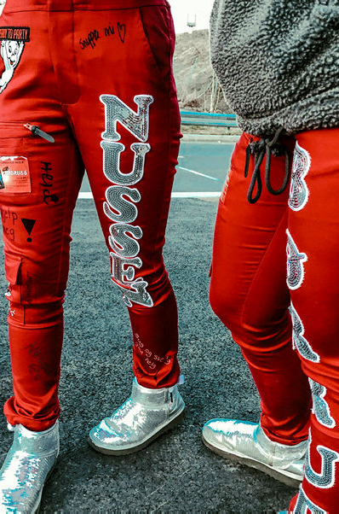
Inkluderende avgangsmarkering
Møte for foresatte på vg1
Høsten 2025

Slide 18
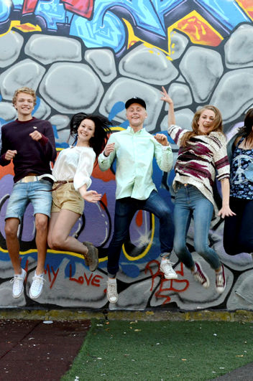
Godt og inkluderende skolemiljø
Våre ungdommer skal ha en trygg og god tid på videregående skole!
Videregående skole; en ny start, nytt miljø og nye vennskap
Flere ungdommer kan binde seg til en gruppe de vil være på russebuss/van eller vandregruppe med, allerede på ungdomsskolen og i starten av vg1
Bidrar det til et godt og inkluderende miljø og en god start?
Vi ønsker at våre ungdommer har en god tid på vgs der fokus er på tiden mellom vg1- vg3, og ikke planlegging av en ressurskrevende feiring
Vi ønsker at en fin feiring for hele avgangskullet

Slide 19

Råd fra ungdom til foresatte:
Snakk med ungdommen din, vær nysgjerrig og åpen! Ikke avvis oss hvis vi er uenige
Videregående skole er mer enn bare russefeiring. Snakk om hva ungdommen din har lyst til og vil få ut av tiden på vgs
Tenk sammen om hva slags feiring de vil være med på når de blir russ
Snakk om psykisk helse jevnlig
Vi trenger dere! Vær tilgjengelig, edru og trygg sånn at vi tør komme til deg hvis det skjer noe vanskelig, vi trenger å bli hentet eller hjulpet med noe.

Slide 20
Klassevise møter i klasserommene:
Klasse | Rom | Kontaktlærer
1STA | 3104 | Petter Arne T. Stige / Linda R. Rushfeldt
1STB | 2031 | Julie Hansen / Sebastian Skancke
1STC | 2033 | Aksel Gundersen Kolsung / Maren Juveli
1IDA | 2014 | Gry Anette Milford / Hanne Rypern
1IDB | 2035 | Øivind Grønn / Wiebke Andrea Olsen
1SRA | 2065 | Thomas Berntsen Larsen
1SRB | 2058 | Marte Tanche - Nilssen
1SRC | 3102 | Albulena Gruda
2SRA | 2061 | Gro Odden Berg
2SRB | 3083 | Willy Wilson Haram
2SSA | 3101 | Sandra Lunde Høibraaten

Slide 21
Læring og utvikling, for i dag og for morgendagen!
En fremtidsrettet skole som gir alle elever mulighet til å lykkes!
Ta gjerne kontakt med oss! Kontaktinformasjon - Rælingen videregående skole (afk.no) Tlf: 63835300

